Slide 1

各 位 家 长
欢 迎 您
巨人学校中学物理 尹老师
TEL 18672384352

Slide 2
家长会议程
一、中学物理模块介绍
二、暑期衔接班课程介绍
三、给家长的建议

Slide 3
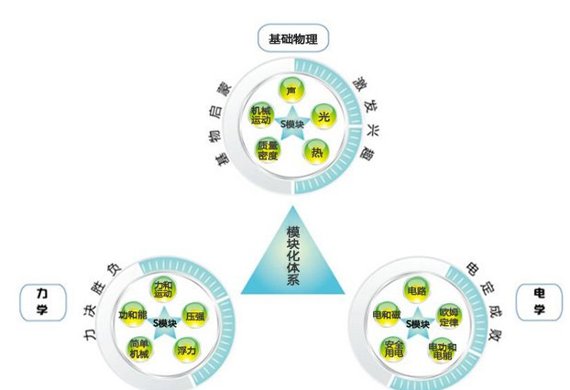
中学物理模块介绍

Slide 4
中学物理模块介绍
各模块中考所占分值
 | 八年级上 | 八年级下 | 九年级
课程内容 | 基础物理 | 力学 | 电学
中考分值比例 | 约占20%~30% | 约占35%~40% | 约占35%~40%

Slide 5
暑期衔接班课程介绍
预备讲：科学之旅——有趣又有用的物理
第一讲：长度与时间的测量、相对运动
第二讲：速度，平均速度的测量与计算
第三讲：机械运动复习与总结

Slide 6
暑期课程体系的变化
4321强培班
40%基础知识 +30%知识运用
+20%知识延伸+10%知识拓展
=100%满分

Slide 7
给家长的建议
心理上，真正了解孩子的性格，站在孩子的角度去引导沟通
学习上，没办法给出专业上的帮助时，可以督促孩子的作业；学会让孩子当你的老师

Slide 8


